Slide 1

Модуль 10. Контроллеры-классы
Занятие №19

Slide 2
1. Классы для форм

Slide 3
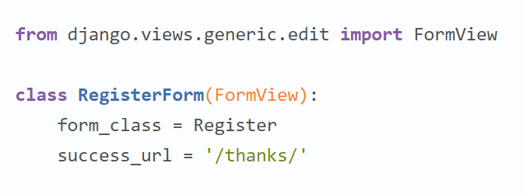
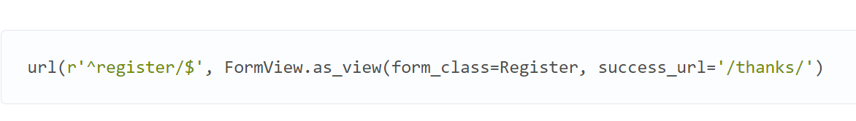
1. Классы для форм
Для получения каких-либо данных от пользователя, можно использовать формы и классовый подход даёт несколько преимуществ. Многие действия будут выполнены за нас, включая валидацию и сохранение данных.

